Slide 1






PHÒNG GIÁO DỤC VÀ ĐÀO TẠO QUẬN LONG BIÊN
MĨ THUẬT LỚP 1
Bài tuần 18
VẼ TỰ DO ( Tiết 2)

Slide 2




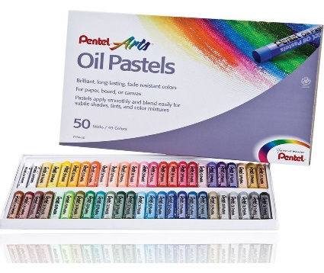
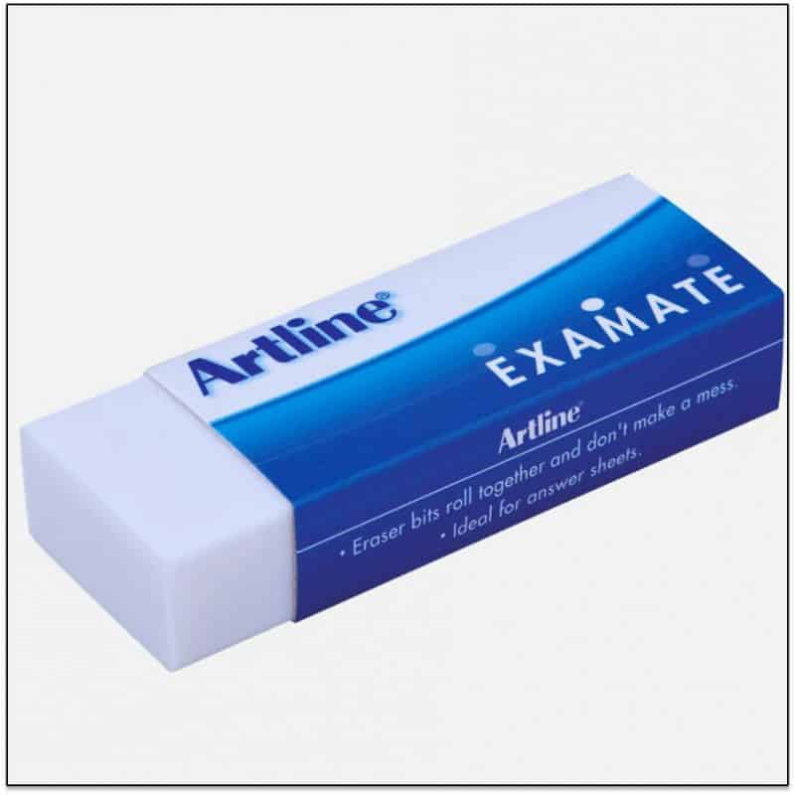
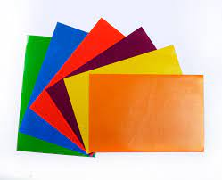
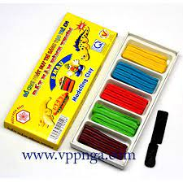
Chuẩn bị đồ dùng học tập

Slide 3
Yêu cầu cần đạt
01
02
Học sinh ôn tập lại kiến thức đã học ở Chủ đề 3 và Chủ đề
Nhận biết thêm một số sản phẩm nghệ thuật ở các chủ đề
khác nhau.
Sáng tạo được sản phẩm mĩ thuật, dựa trên những kiến thức đã học ở Chủ đề 3 và Chủ đề 4, từ đó sáng tạo thêm theo ý thích. Hình thức thể hiện và chất liệu tự chọn.
03
Biết giới thiệu, nhận xét và chia sẻ cảm nhận về sản phẩm của
mình với người thân.

Slide 4
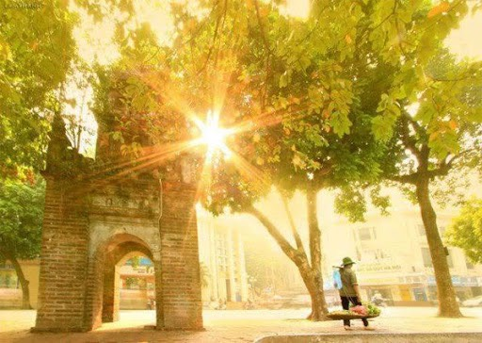

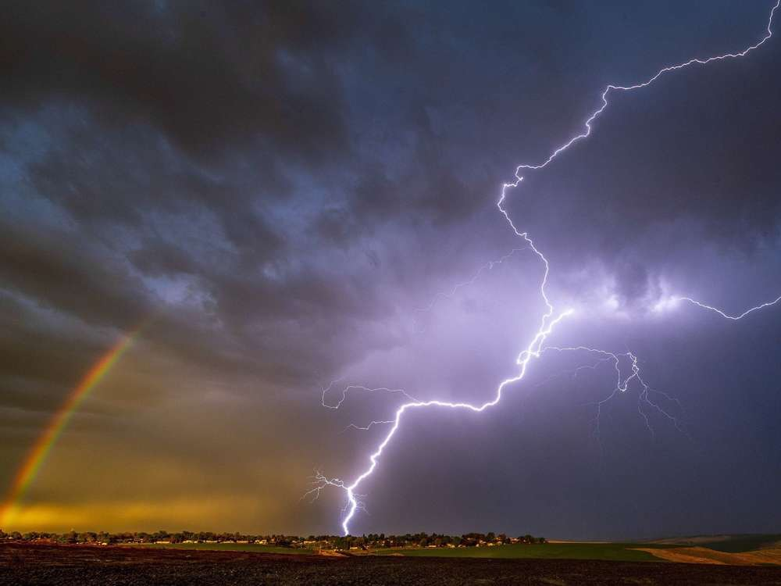
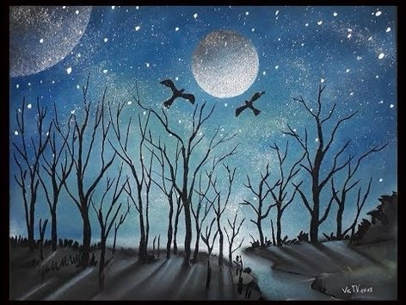


HOẠT ĐỘNG 1: KHÁM PHÁ
ÔN TẬP: CHỦ ĐỀ 3

Slide 5
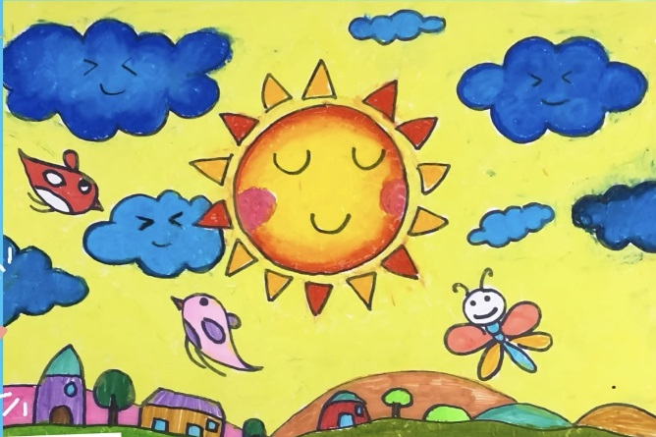
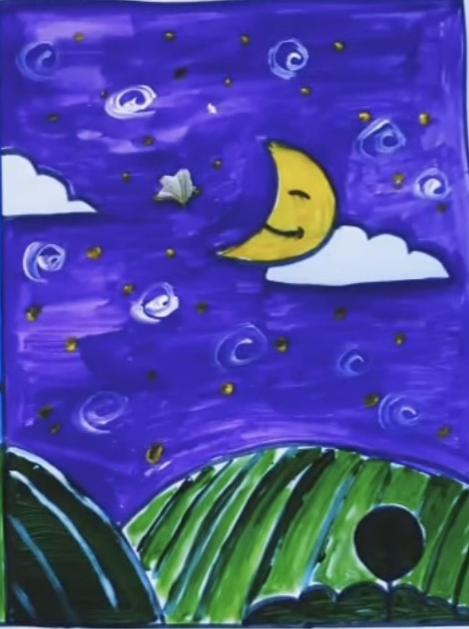
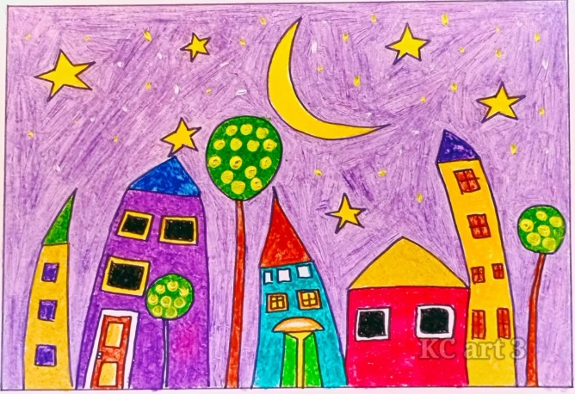
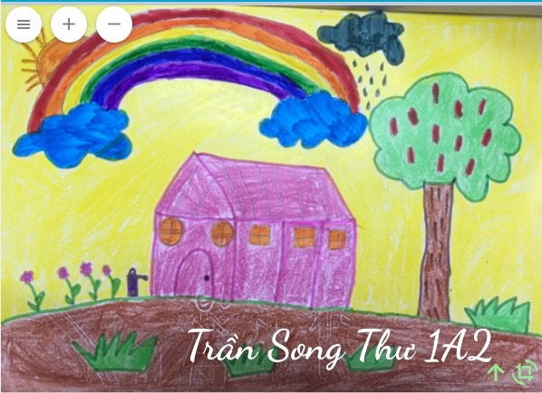
HOẠT ĐỘNG 1: KHÁM PHÁ
ÔN TẬP: CHỦ ĐỀ 3

Slide 6
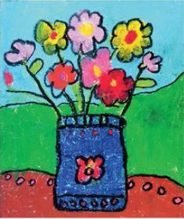
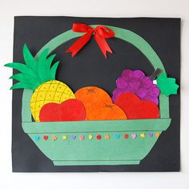
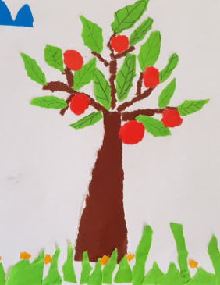
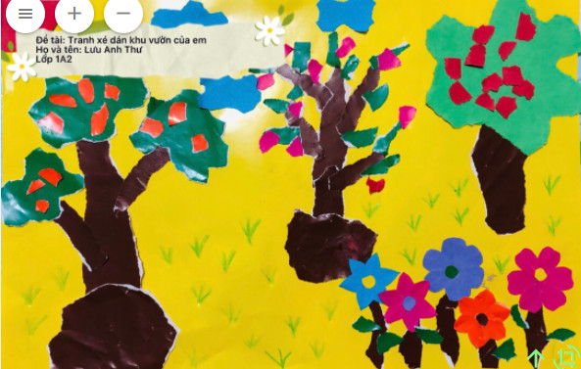
HOẠT ĐỘNG 1: KHÁM PHÁ
ÔN TẬP: CHỦ ĐỀ 4

Slide 7
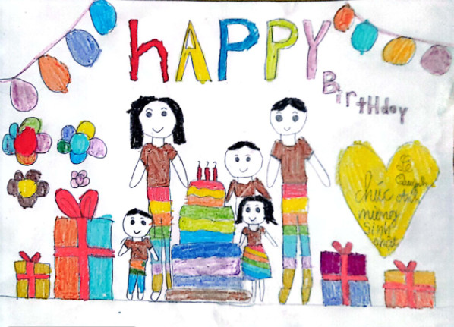
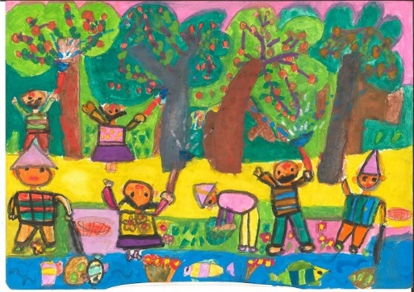
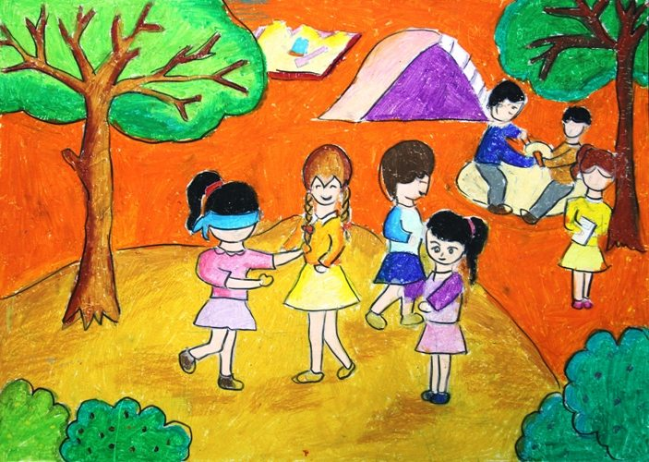
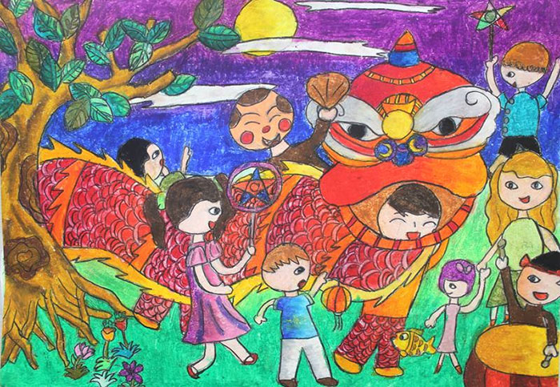
HOẠT ĐỘNG 1: KHÁM PHÁ
TÌM HIỂU THÊM TRANH VẼ ĐỀ TÀI TỰ DO

Slide 8


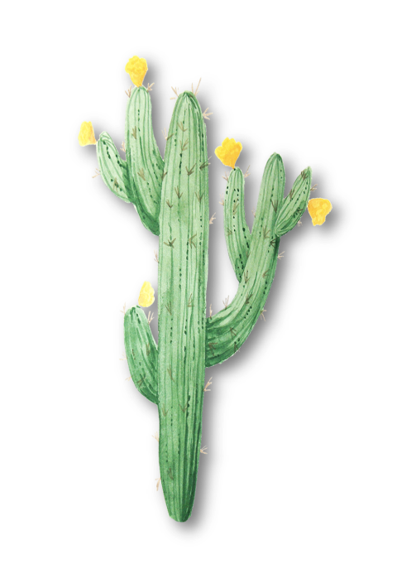
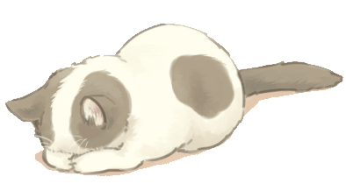

HOẠT ĐỘNG 2: LUYỆN TẬP SÁNG TẠO
Em hãy vẽ một bức tranh đề tài tự do và vẽ màu theo ý thích của mình nhé.

Slide 9







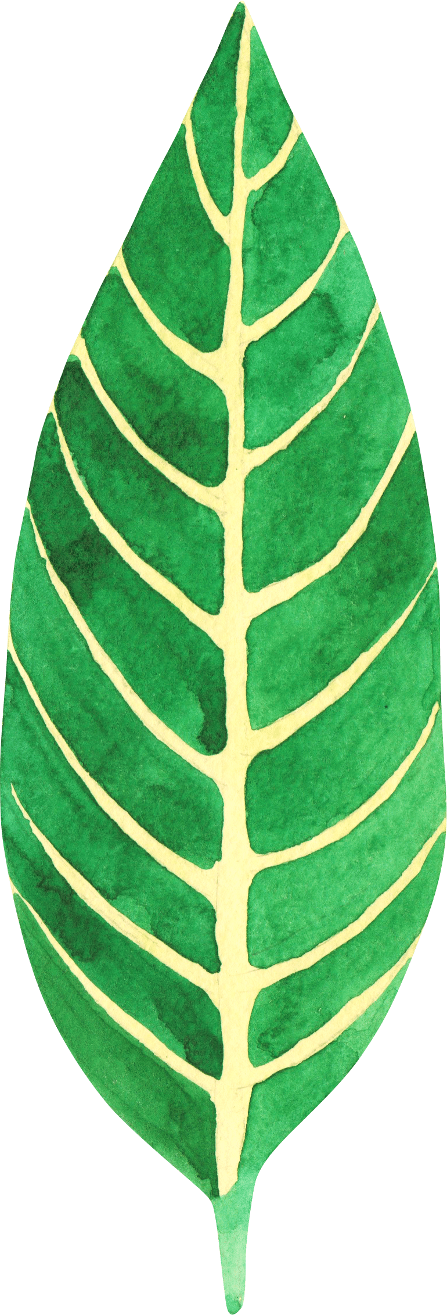
Hoạt động 3
Phân tích
đánh giá

Slide 10

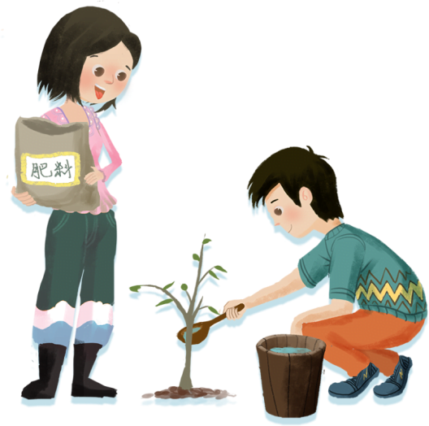

Em hãy chia sẻ, giới thiệu sản phẩm
của mình với người thân
trong gia đình mình.

Slide 11


Dặn dò
Em hãy nhờ bố mẹ chụp lại sản phẩm và gửi bài cho cô nhé!
Em nhớ giữ gìn sản phẩm cẩn thận, lưu bài vào túi clear hoặc sử dụng sản phẩm trang trí góc học tập của mình sinh động hơn!

Slide 12
XIN CHÀO
VÀ HẸN GẶP LẠI CÁC EM !

